Slide 1
基于在线旅游网站在线评论数据的民宿旅游
价值共创研究（回复绩效）
小组成员：惠康欣、韩思雨、邓昕、林云婷

Slide 2
数据介绍
Thesis Summary
爱彼迎
携程

Slide 3
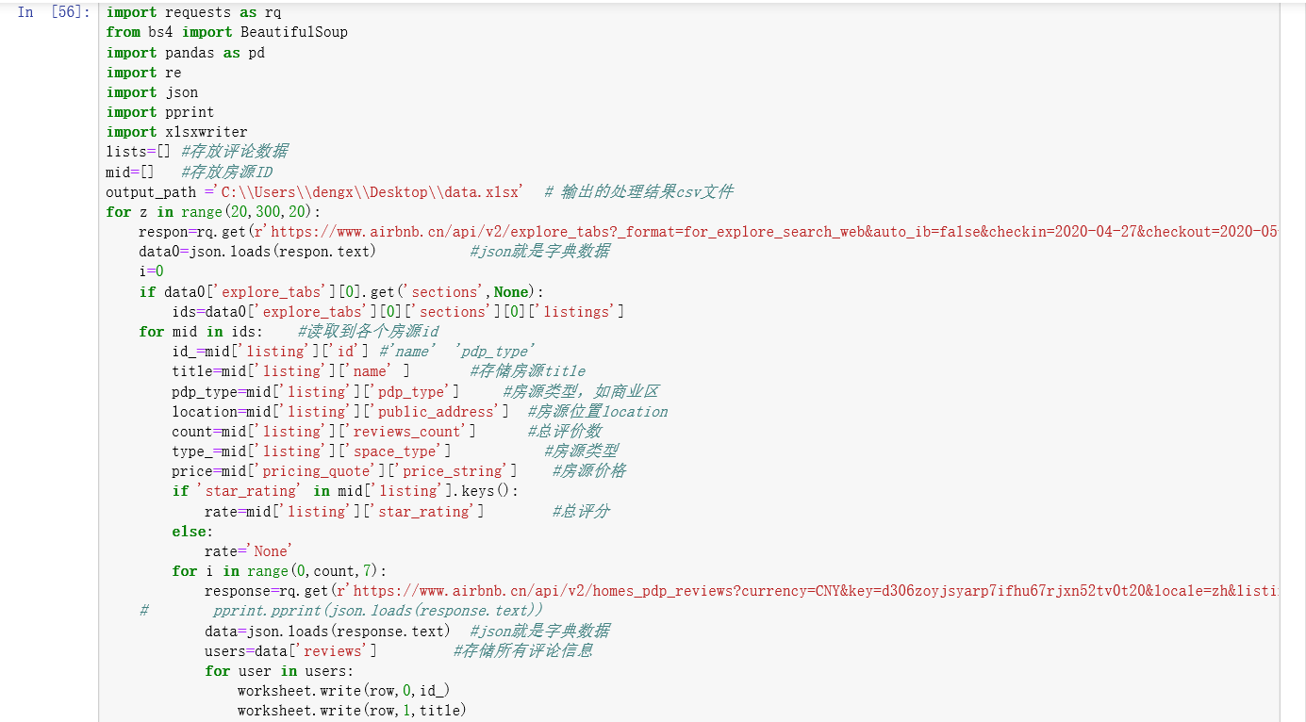
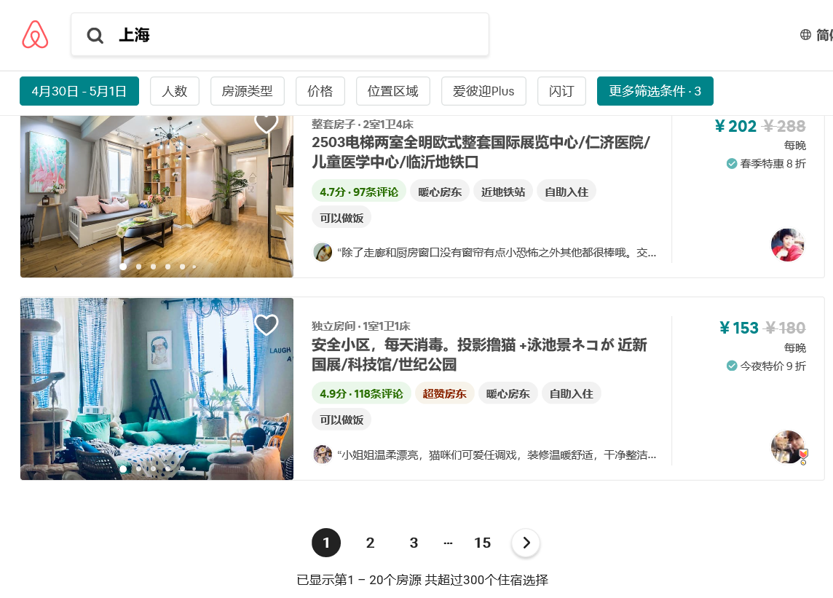
数据爬取——爱彼迎
Research Method

Slide 4
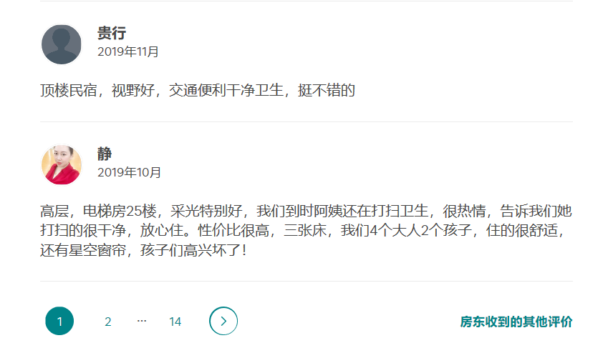
数据爬取——爱彼迎
Research Method

Slide 5
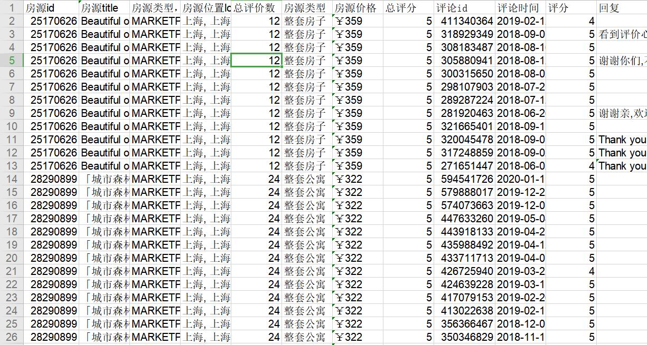
爱彼迎——数据结果
Research Contents

Slide 6
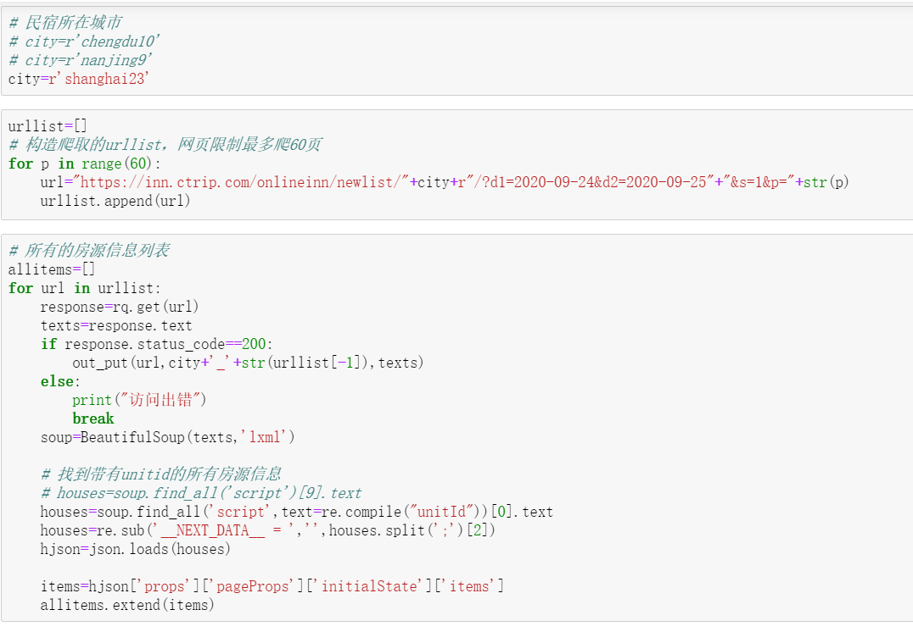
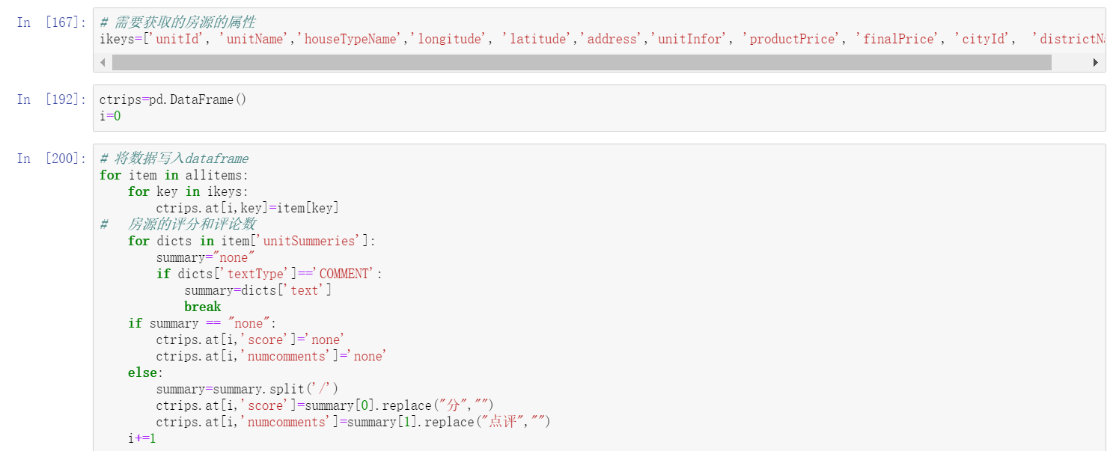
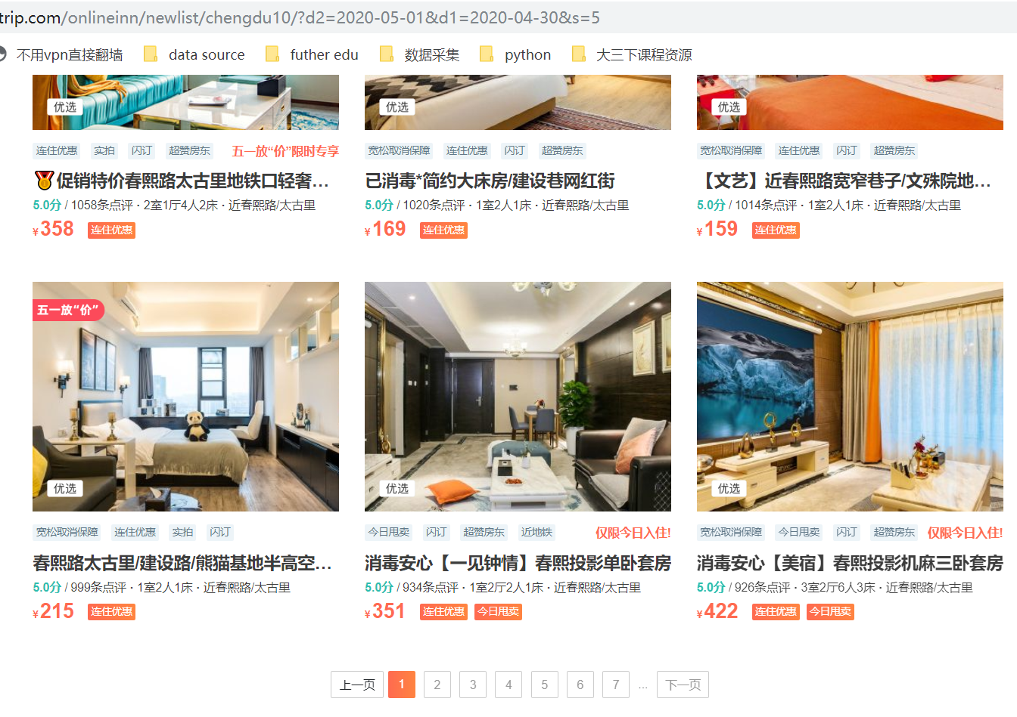
数据爬取——携程
Research Method

Slide 7
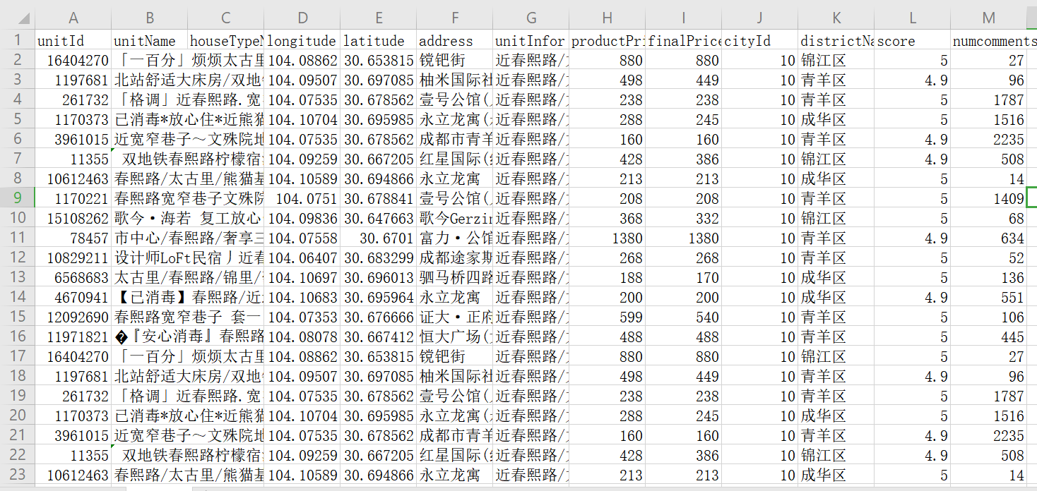
数据爬取——携程
Research Method

Slide 8
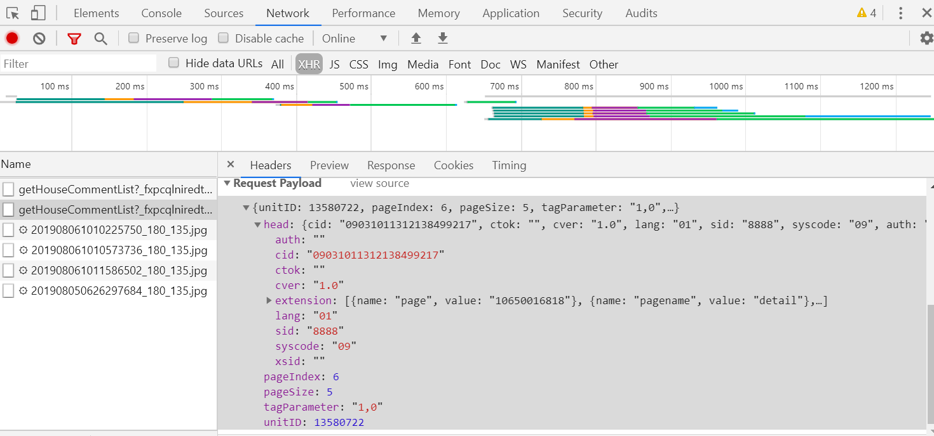
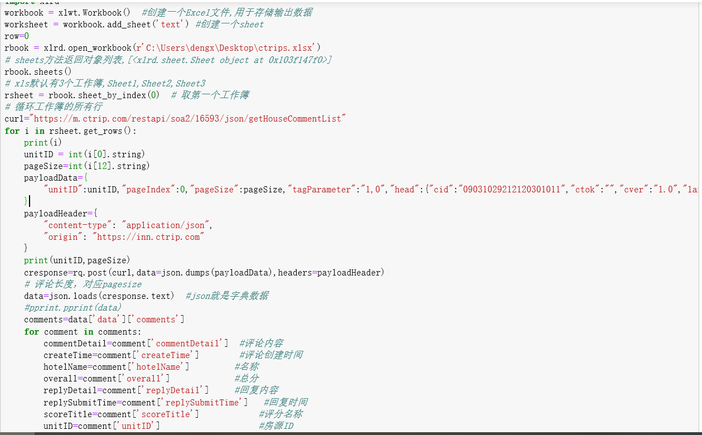

数据爬取——携程
Research Method

Slide 9
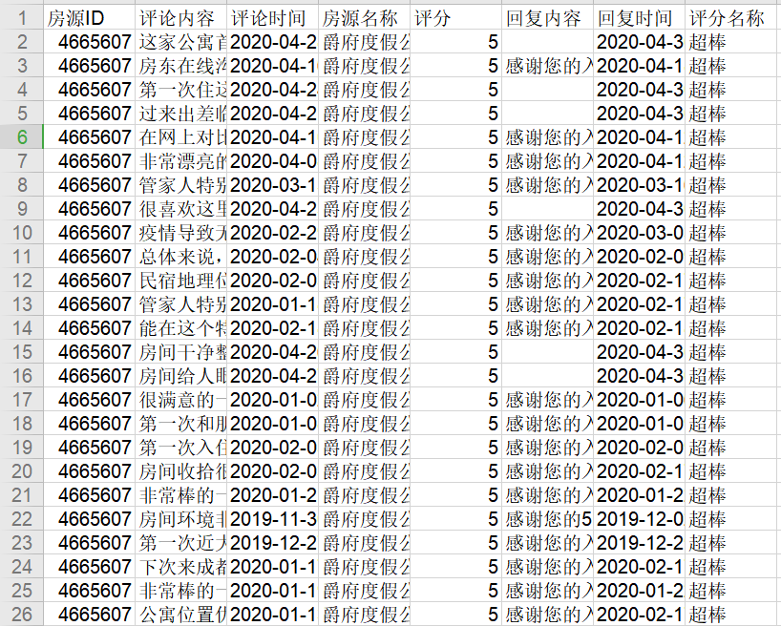
数据爬取——携程
Research Method

Slide 10
理论背景

Slide 11
理论背景
归因理论
归因是指人们对他人或自己的行为进行分析, 指出其性质或推断其原因的过程，也就是对他人行为或自己行为的原因加以解释和推断
消费者归因与品牌归因
品牌归因( 传播者发布负面消息的原因是品牌的原因) 和传播者归因( 传播者发布负面消息的原因是传播者自身的原因) (Laczniak, 2001)
商家针对消费者负面网络评论的有效回复可以降低消费者的品牌归因水平进而提升购买意愿。(Denis,2005)
H1：商家评论的回复数量越多，消费者购买的意愿越高

Slide 12
理论背景
服务补救
服务补救是及时发现并处理服务失误的主动性和预应性行为 (Johnston et al,1999)
消费心理学认为，当消费者产生负面情绪时，心理上并无报复或对抗意识，反而对商家及时采取有效措施解除问题抱有强烈期待意识，而这种意识与回复及时程度呈负相关关系，即商家回复间隔时间越长，消费者对商家满意度越低，进而影响潜在消费者购买行为；
即时补救与延迟补救(杨海龙等，2013）
回复质量差异
敷衍型回复与针对型回复（李爱国等，2016）
两种截然不同的回复形式使消费者感受到商家对于服务失败的不同补救态度，敷衍型回复容易使人产生逆反心理，而针对型回复则更容易缓解消费者负面情绪。
H2：商家评论的回复效率越高，消费者购买的意愿越高
H3：商家评论的回复质量越高，消费者购买的意愿越高
Notes:
杨海龙等( 2013) ［20］研究发现商家服务补救时机的选择可分为即时补救与延迟补救两种，消费者预期能否及时得到满足直接影响其感知公平性和满意度。商家回复越及时，消费者的心理诉求越容易得到满足，故消费者在进行内容评分时可能因回复时间差缓和或加剧负向影响，进而影响产品销量

Slide 13
实证模型

Slide 14
实证模型
采用多元回归模型验证提出的假设，表达式如下：
∆Comments(m)：相对评论数，减去第m月所有民宿评论数的均值，控制季节，天气等其他因素的影响。
Comments | 评论数 | RespEfficency | 回复时间
Price | 价格 | RespQuality | 回复内容长度
Type | 房源类型， | City | 民宿所在城市
Location | 地理位置
RespRate | 回复数/评价数

Slide 15
未解决的问题
以月份为单位计算回复效应，具体是只选择某两个月份，研究前一个月对后一个月的影响，还是研究所有的前后月份的影响。
民宿网站爬取到的数据条数都有限，可以通过更改搜索条件，获取更多数据，一种是更改城市，一种是改变价格区间。
回复质量的度量有待改进。

Slide 16
感谢观看！
THANK YOU FOR WATCHING

